Slide 1
Chào mừng các em đến với tiết Toán

Slide 2
CHỦ ĐỀ 14
ÔN TẬP CUỐI NĂM
BÀI 71
ÔN TẬP PHÉP NHÂN,
PHÉP CHIA

Slide 3
KHỞI ĐỘNG

Slide 5
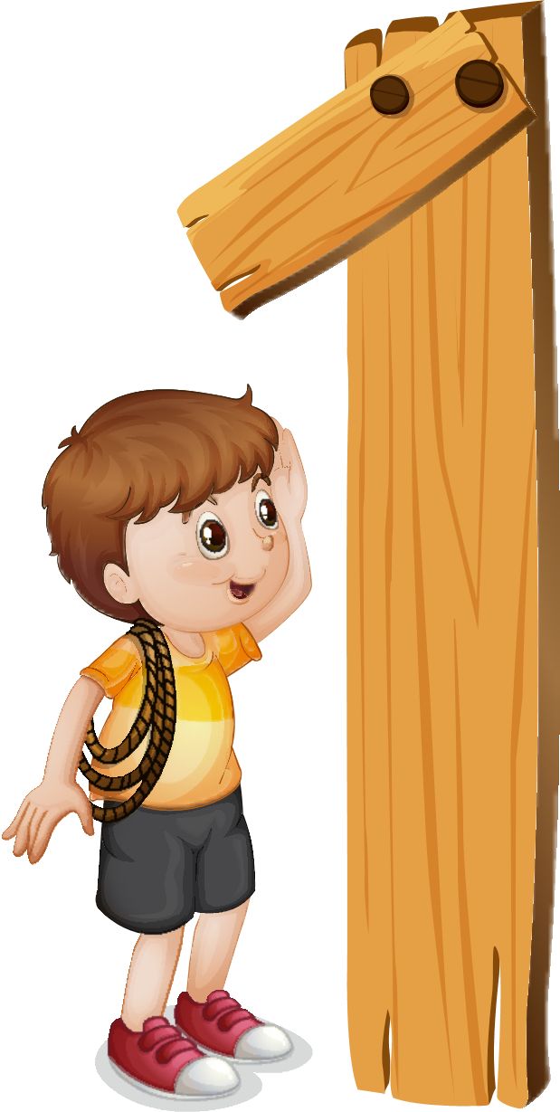
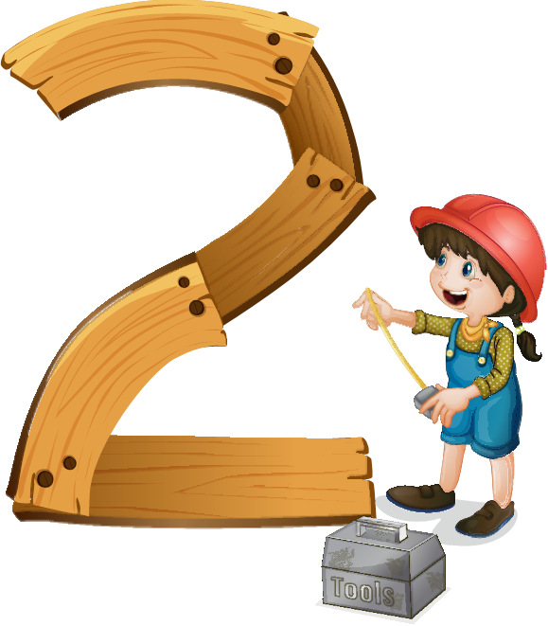
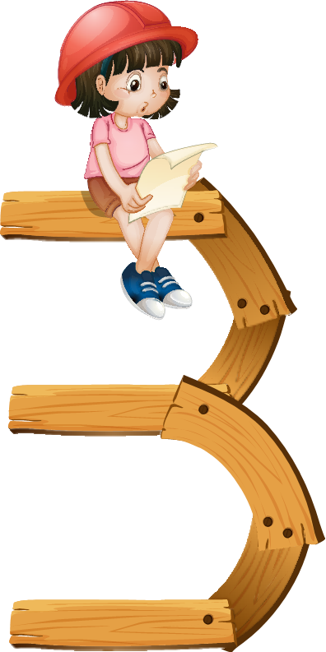
YÊU CẦU CẦN ĐẠT
Ôn tập, củng cố phép nhân, chia trong phạm vi đã học.
Thực hiện tính trong trường hợp có hai dấu phép tính.
Ôn tập về giải toán

Slide 7
1
Số
?
a)
x | 2 | 2 | 2 | 5 | 5 | 5
 | 3 | 7 | 9 | 2 | 4 | 8
 | 6 | ? | ? | ? | ? | ?
14
18
10
20
40
b)
: | 6 | 10 | 16 | 20 | 35 | 40
 | 2 | 2 | 2 | 5 | 5 | 5
 | 3 | ? | ? | ? | ? | ?
5
8
4
7
8

Slide 8
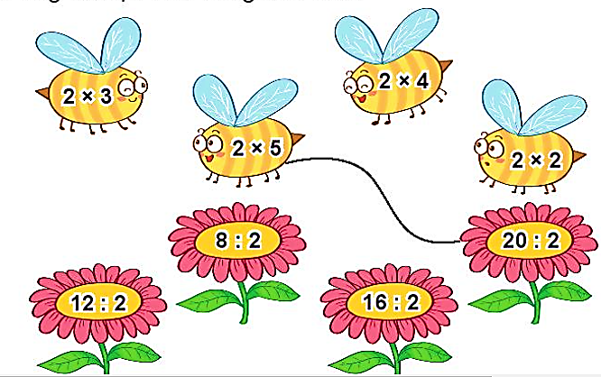
2
Mỗi con ong sẽ đậu vào bông hoa nào?

Slide 9
3
Số
?
?
– 9
?
a)
x 6
30
5
21
b)
?
+ 15
14
: 2
?
7
22

Slide 10
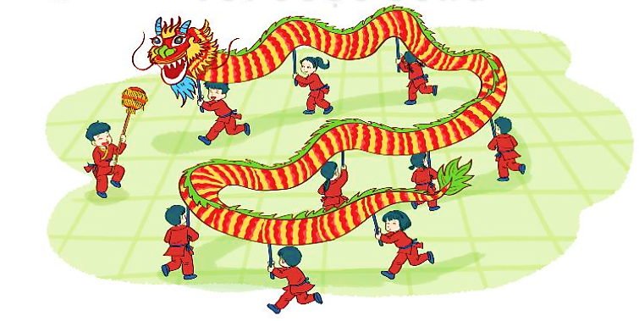
Mỗi đợt thi múa rồng có 2 đội tham gia. Hỏi 4 đợt thi múa rồng như vậy có bao nhiêu đội tham gia?
4
Bài giải
4 đợt thi múa rồng như vậy có số đội tham gia là:
2 x 4 = 8 (đội)
Đáp số: 8 đội

Slide 11
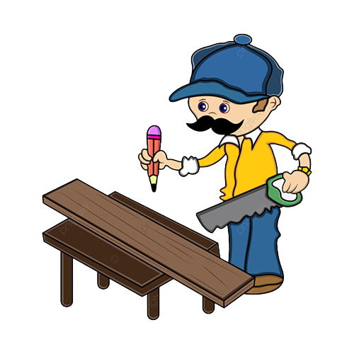
Bác thợ mộc cưa một thanh gỗ dài 20 dm thành 5 đoạn bằng nhau. Hỏi mỗi đoạn dài bao nhiêu đề - xi - mét?
5
Bài giải
Mỗi đoạn dài số đề - xi – mét là:
20 : 5 = 4 (dm)
Đáp số: 4 dm.

Slide 12
YÊU CẦU CẦN ĐẠT
Ôn tập, củng cố phép nhân, chia trong phạm vi đã học.
Thực hiện tính trong trường hợp có hai dấu phép tính.
Ôn tập về giải toán

Slide 13
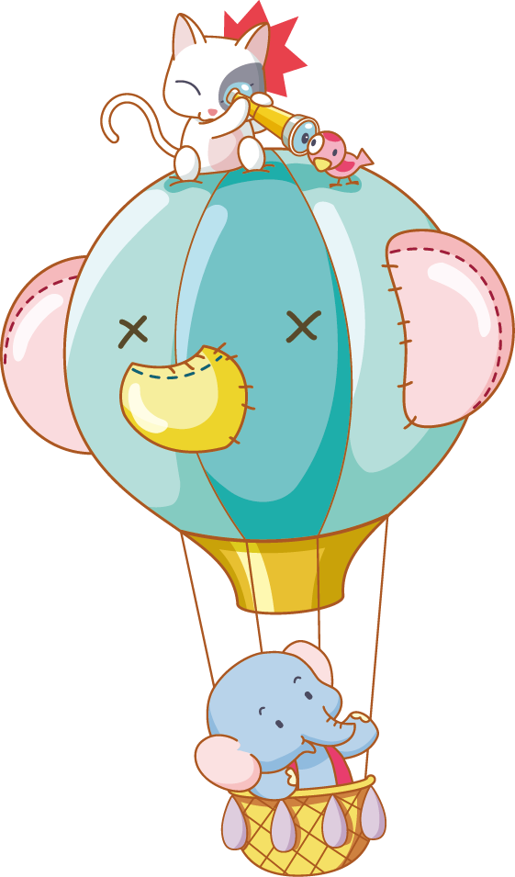
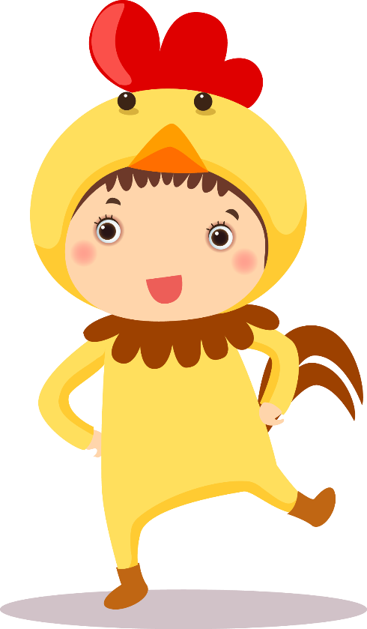
CHÀO TẠM BIỆT VÀ HẸN GẶP LẠI!

